Slide 1
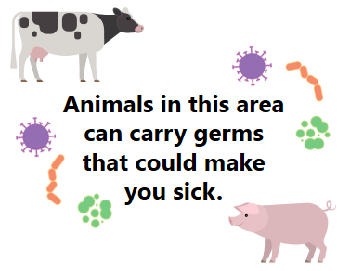
Options for Using These Fair Signs
Sample signs on the following slides are fully editable and may be customized with agency and/or fair logos.
White space is provided for the addition of logos, but existing contents can be rearranged as needed.
Permission from CDPH is not necessary to edit or customize.
Some slides include alternate graphics that may be interchanged as desired.
Signs may be used individually or in series with other signs in this or other sets.
Logo
Logo

Slide 2





Los animales de esta área pueden ser portadores de gérmenes que podrían enfermarle.

Slide 3

Los gérmenes de excrementos de animales pueden enfermarle.

Slide 4



Las siguientes personas son más vulnerables a los gérmenes presentes en los excrementos de animales:
Niños menores de 5 años
Adultos de 65 años o más
Personas embarazadas
Personas con sistemas inmunológicos debilitados

Slide 5



Por la seguridad de los animales:
No entre si presenta síntomas de enfermedad o fiebre.
Toser y estornudar puede propagar gérmenes a los animales.

Slide 6



Por su propia seguridad:
No se permiten alimentos, bebidas, juguetes, chupetes, tazas, biberones ni cochecitos en las áreas de animales.
¿Por qué? Los gérmenes provenientes de excrementos animales están dispersos por todas las áreas destinadas a animales y pueden contaminar cualquier objeto que introduzca en este lugar.

Slide 7

Por su propia seguridad: continued
No coma, beba, mastique chicle, fume ni use chupetes en esta área.
¿Por qué? Los gérmenes de las heces de los animales pueden propagarse fácilmente desde las manos al llevarse cosas a la boca.

Slide 8


Mientras esté en esta área:
Vigile a los niños menores de 5 años en todo momento para asegurarse de que no se lleven las manos a la boca.

